Slide 1


Guide d’utilisation
La médiathèque de la chappel-curreaux

Slide 2
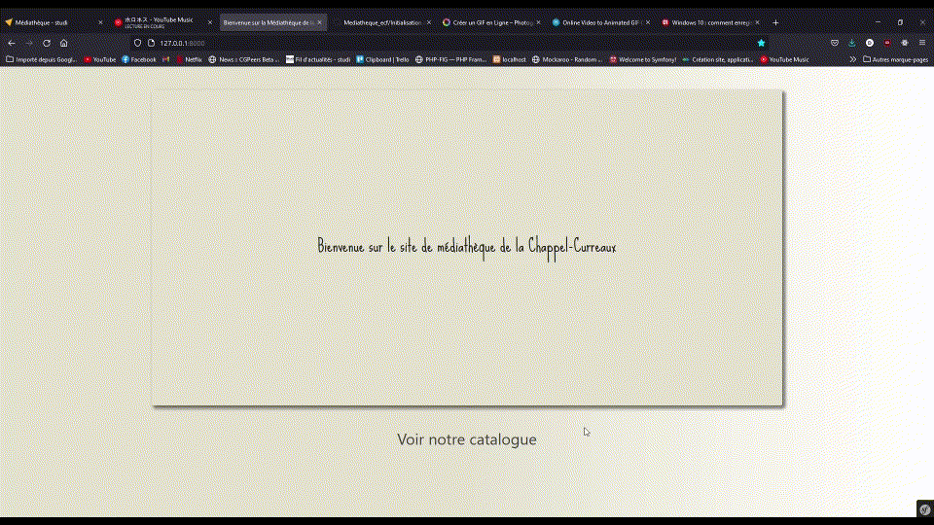
Accéder au site
Afin d’accéder au site, qu’il s'agissent de simple utilisateurs, d’employés ou d’administrateurs, il cliquer sur voir le catalogue afin d’être redirigé vers la page de connexion.

Slide 3
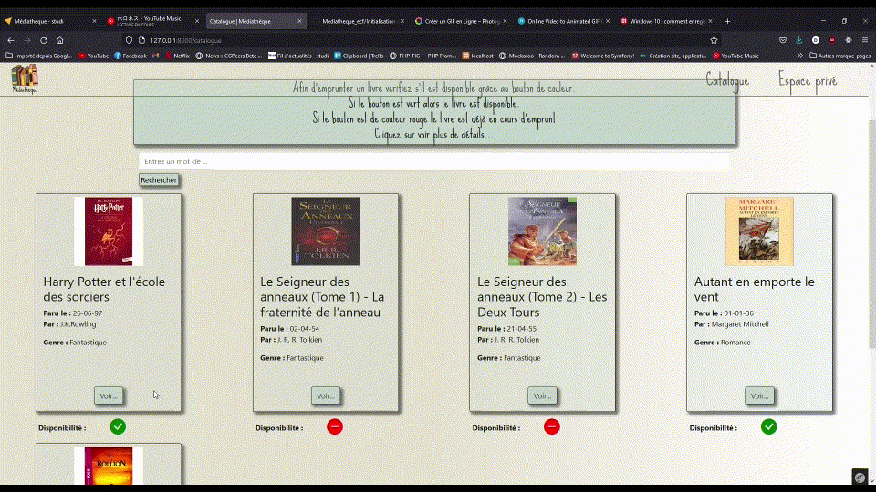
Voir un livre
Une fois le catalogue un utilisateur peur Cliquer sur voir d’un des livres disponible ou faire une recherche dans la barre de recherche afin de filtrer ses choix.

Slide 4
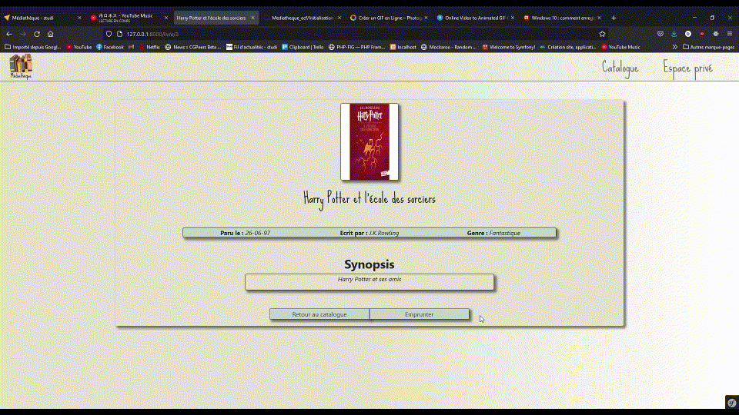
Emprunter un livre
L’utilisateur, une fois sur la page de description du livre peut Cliquer sur emprunter si il est disponible, s’il ne l’est pas le bouton n’apparaitra pas.
Une fois emprunter le livre devient indisponible pour toute autre personne

Slide 5
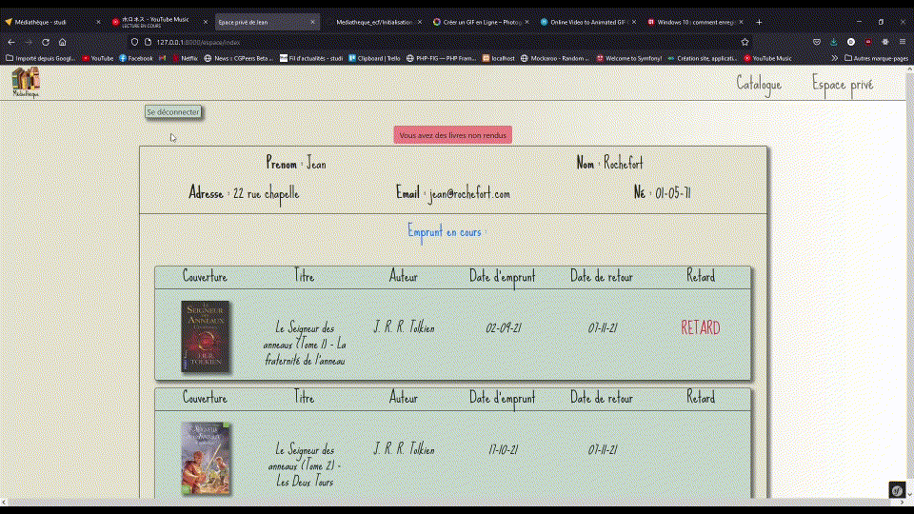
Voir son espace privé
L’inscrit peut Cliquer sur espace privé afin de voir les livres empruntés et savoir si il y à un retard.
Sur ton espace privé il peut également se déconnecter en cliquant sur le bouton en haut a gauche de l’interface

Slide 6
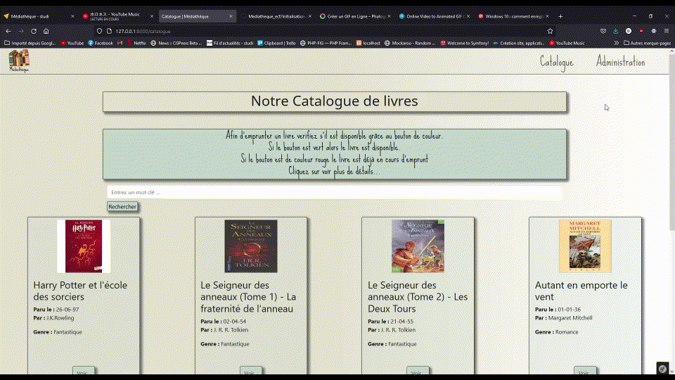
Accéder à l’administration
Les employés et administrateurs peuvent accéder à l’espace de création ou de modification des différents livres en Cliquant sur Administration une fois connecté en tant qu’administrateur

Slide 7
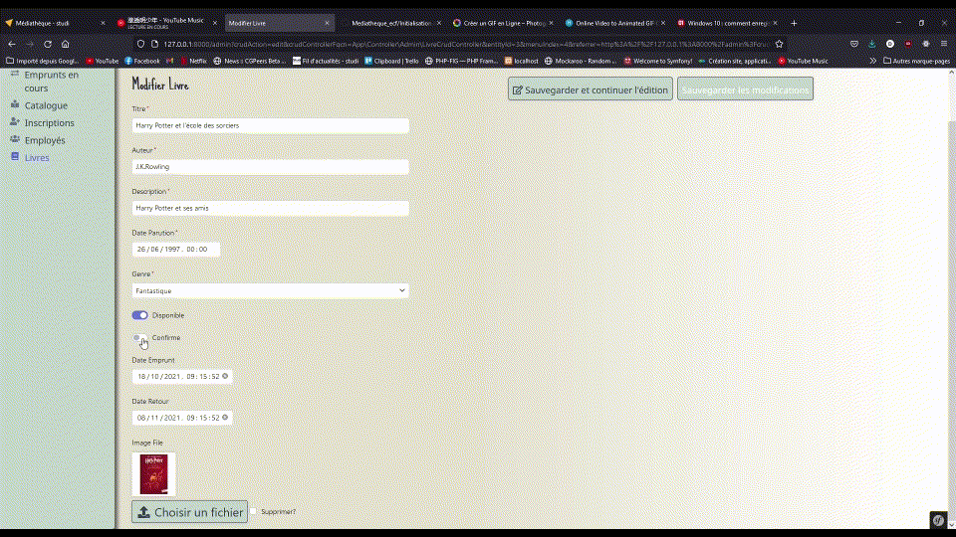
Naviguer dans l’administration
L’espace administration dispose de plusieurs menus.
L’utilisateur peut Cliquer sur les liens au choix dans le volet de gauche pour accéder à l’édition suppression ou modification d’un élément.
Il peut également voir les emprunts en cours.
Une notification lui permet de voir les livres en retard ou les nouveaux inscrits à confirmer

Slide 8
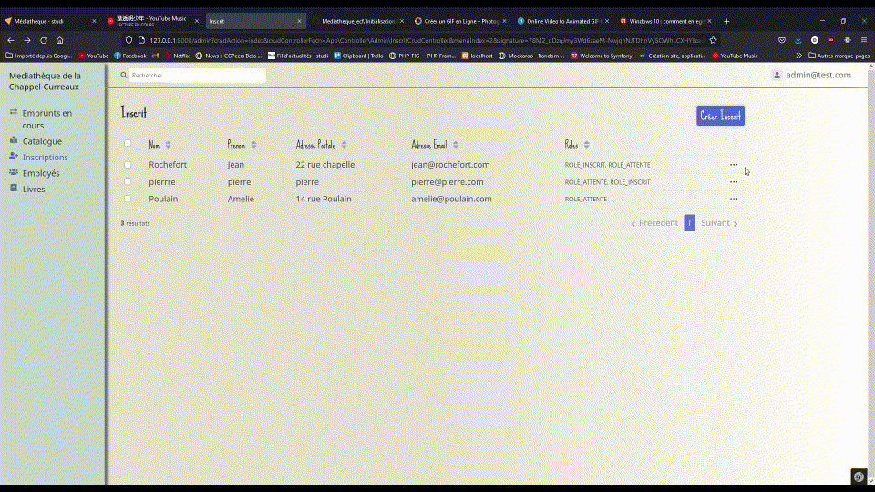
Editer un inscrit
Afin d’éditer n’importe quel élément de chaque menu, il faut cliquer sur le menu déroulant et choisir modifier ou supprimer cet élément.
Il est également possible d’en créer un nouveau grâce au bouton créer dans la partie supérieur droite de l’interface

Slide 9
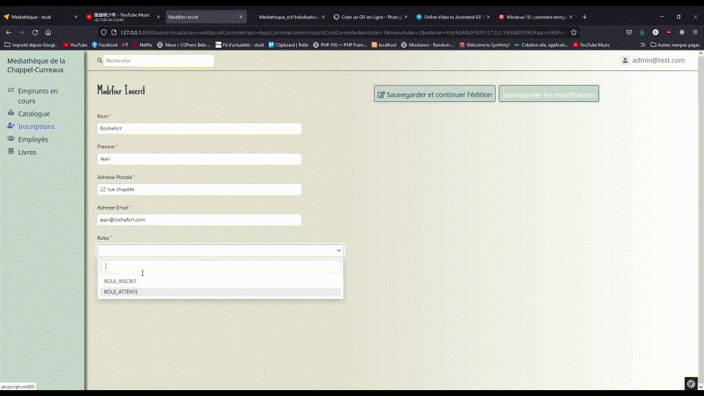
Editer un inscrit
Le menu de modification d’un inscrit permet de changer son rôle.
Il faut Choisir le rôle inscrit et retirer le rôle attente afin d’accepter un nouvel inscrit puis sauvegarder les modifications avec le bouton adéquate

Slide 10
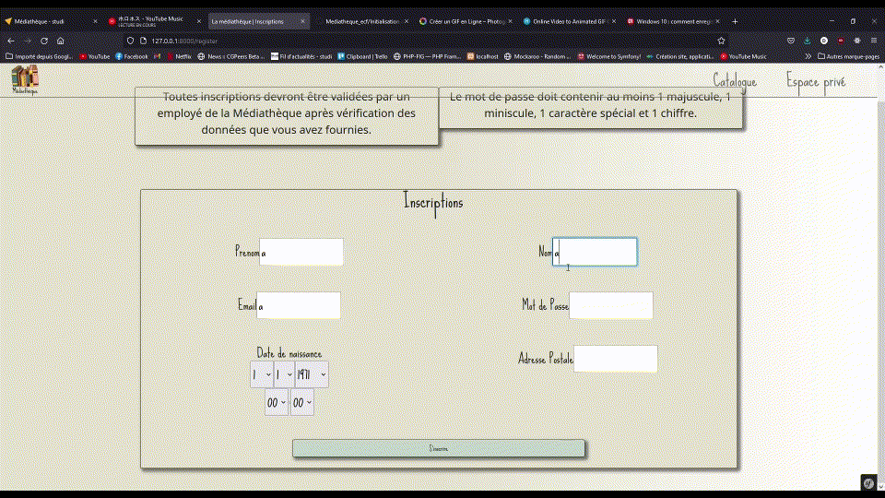
S’inscrire
Tout nouvel inscrit doit passer par la phase d’inscription proposé lors de la connexion.
Afin de s’inscrire il faut remplir les champs obligatoire puis cliquer sur inscrire, l’inscrit aura le rôle attente qu’un employé devra modifié afin d’accepter l’utilisateur sur le site

Slide 11
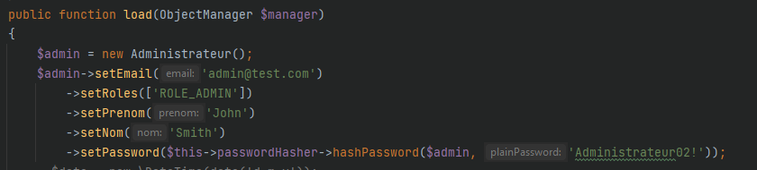
Ajouter un administrateur
Le site ne disposant pas de fonction d’ajout d’administrateur pour le moment laisse quand même la possibilité d’en créer un grâce aux fixtures situées dans le fichier fixtures.
Il faudra modifié les différents champs et lancer la commande
Php bin/console doctrine:fixtures:load --append
Notes:
10

Slide 12

Merci!
Grisoni Dominique

